Slide 1

Subversion
版本控制系统的使用
福州大学 软件学院
陈昱

Slide 2
为什么需要版本控制系统？
一个软件项目的开展，是个分工合作的过程，单打独斗的时代已经过去。
当你的代码想要进行大幅度修改，但是又没有把握成功怎么办？（把原来的版本复制一份做备份？）
当某人写了一个模块的新代码，其他成员如何获得？（文件共享？QQ 传过去？）
当两个成员想同时修改一个程序文件怎么办？（怎么处理？谁说了算？）
Notes:
项目组成员如何共同编写代码？

Slide 3
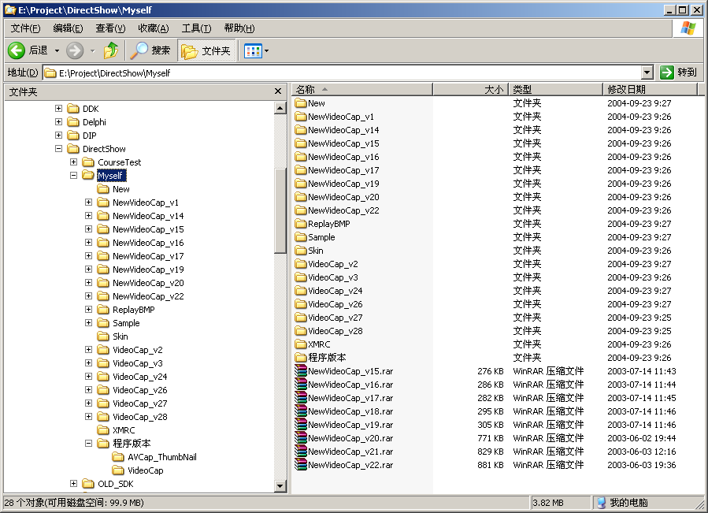
相信大家都经常这么做吧

Slide 4
为什么需要版本控制系统？
程序员编写程序的过程中,每个程序都会生成很多不同的版本
这就需要程序员能有效的管理代码,在需要的时候可以迅速、准确取出相应的版本
任何需要管理信息频繁改变的地方都需要它，这就是 "版本控制系统" 的舞台

Slide 5
版本控制
版本控制是管理信息变更的一门艺术
  对于经常对代码改来改去的程序员来说，它已是不可缺少的工具
但版本控制软件的用途并不仅限于软件开发的领域。只要人们使用计算机来管理经常变更的信息，就可以使用版本控制工具
  代码，文档，系统配置文件，图片，音乐…
Notes:
Subversion 的一个概括性的介绍：Subversion 是什么？它用来做什么？以及如何得到它 。

Slide 6
Outline
Subversion 简介
Subversion 的安装
版本控制中的基本概念
Subversion 常用功能讲解

Slide 7
什么是 Subversion ?

Slide 8
什么是 Subversion？
Subversion 是一个自由/开源的版本控制系统，前身为 CVS，简称 SVN
SVN 将一组文件存放在中心版本库, 并记录每一次文件和目录的修改, 这个版本库很像像 Windows 文件共享，其他人可以通过网络访问最新的文件
不同的是，它可以记录每一次文件和目录的修改情况！
Notes:
Subversion是一个自由/开源的版本控制系统，Subversion 项目的目的是为了建立一个完全替代 CVS 的开源版本控制系统
Subversion 将文件存放在中心版本库里。这个版本库很像一个普通的文件服务器 (就像Windows 文件共享)。不同的是，它可以记录每一次文件和目录的修改情况！
Subversion可以通过网络访问它的版本库

Slide 9
什么是 Subversion？
Subversion 的版本库可以通过网络来访问，允许不同的用户在不同的计算机上使用，而且跨平台
不同的使用者可以进行协同工作；而且所有工作都是有记录的，如果有错只要撤销就可以
  就像 “时间机器” ，可以回到过去任何时刻
  就像拥有一个可以无限 Undo 的编辑器
Notes:
Subversion是一个自由/开源的版本控制系统。也就是说，在Subversion管理下，文件和目录可以超越时空。Subversion将文件存放在中心版本库里。这个版本库很像一个普通的文件服务器，不同的是，它可以记录每一次文件和目录的修改情况。于是我们就可以籍此将数据回复到以前的版本，并可以查看数据的更改细节。正因为如此，许多人将版本控制系统当作一种神奇的“时间机器”。
可把版本控制系统比作“时间机器” ，你能得到文件之前的所有版本

Slide 10
Subversion 的体系结构
典型的 Client/Server 结构
服务器存放版本数据库（版本库）
客户端通过网络访问数据，并管理代码的本地映射（称为“工作副本”）
Notes:
典型的client/server模式结构
在系统的一端是存放着所有受控制数据的 Subversion 版本库。
另一端是 Subversion 的客户端程序，管理着受控数据的一部分在本地的映射（称为“工作副本”）。
在这两端之间，是通过各种版本库存取层（Repository Access,RA）的多条通道。这些通道中，有些要使用计算机网络，再通过用来访问 Subversion 版本库的服务器。而有些则完全绕过了网络，直接对版本库进行操作

Slide 11
Subversion 的安装配置

Slide 12
Subversion 的安装
安装 Subversion 的最简单的方法就是下载适合于你的操作系统的二进制软件包
  apt-get install subversion
SVN服务器端, 客户端哪个先装都可以
个人使用可以不需要安装服务器端
Subversion 官网（配置服务器端需要）
  http://subversion.tigris.org
TortoiseSVN 客户端
Notes:
Subversion 是建立在一个叫做 APR（the Apache Portable Runtime library）的可移植运行库之上的 。
Subversion 可以运行在任何 Apache 服务器可以运行的操作系统之上：Windows、Linux，各种类型的 BSD、Mac OS X，Netware 以及其他的系统。
SVN服务器端,客户端哪个先装都可以.我的安装路径为是:
服务端：C:\Program Files\Subversion
客户端：C:\Program Files\TortoiseSVN
服务端安装好后软件会自动在系统的环境变量中增加相应的值

Slide 13
Subversion 的组件
常用的组件是 svn 和 svnadmin，有图形化客户端来实现 svn 和 svnadmin 功能
svn
  一个命令行的客户端程序
svnadmin
  用来创建或者是修复版本库的工具
Notes:
svn
一个命令行的客户端程序
svnversion
报告本地工作副本状态（当前档案的修订版本号表示）的程序
svnadmin
用来创建或者是修复版本库的工具
svndumpfilter
过滤资源库程序

Slide 14
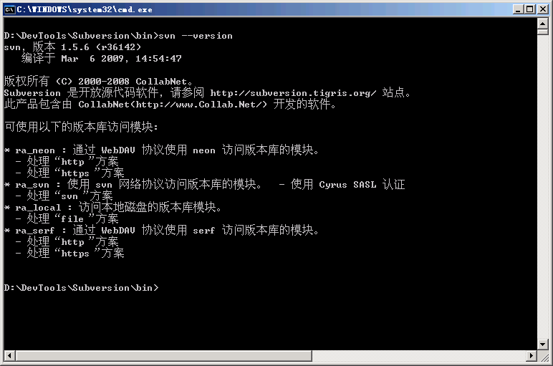
svn 客户端

Slide 15
Subversion 的组件
mod_dav_svn
  Apache 服务器的一个插件模块，用来使其他人可以通过 http 协议访问这个版本库
svnserve
  一个定制的、独立的 Subversion 服务程序
  可作为一个驻留进程运行或者是由 SSH 调用
  使版本库可以通过私有的 svn 协议访问

Slide 16
TortoiseSVN 客户端
Windows 系统客户端
图形化界面，集成了 svn 和 svnadmin 命令行工具的功能
集成于资源管理器功能中，使用方便，易于掌握
直接安装，方法同一般软件安装相同
http://tortoisesvn.net/downloads

Slide 17

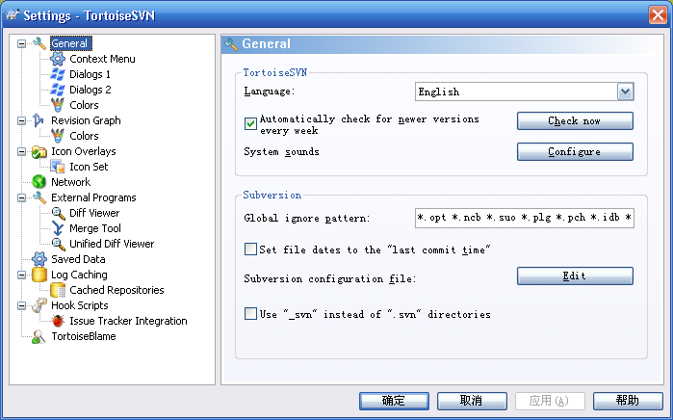
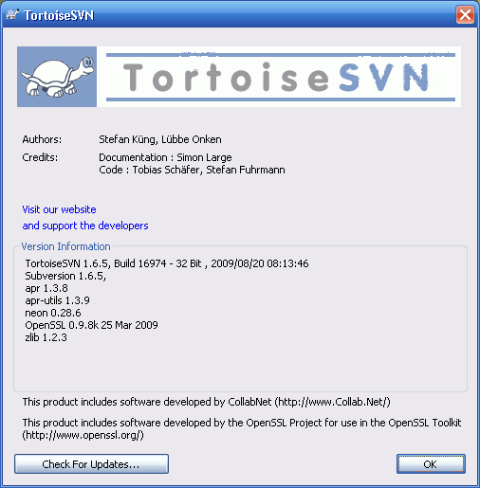
安装 TortoiseSVN
有中文语言包
安装完后进行一下语言配置

Slide 18
安装合并比较工具
合并比较工具 （Merge 软件）在开发中用于查看两个文件/目录的差异
开源的
  WinMerge
  TortoiseMerge（ TortoiseSVN 自带）
商业的
  Araxis Merge
  Beyond Compare Professional
Notes:
http://en.wikipedia.org/wiki/Merge_(revision_control)
举例？

Slide 19
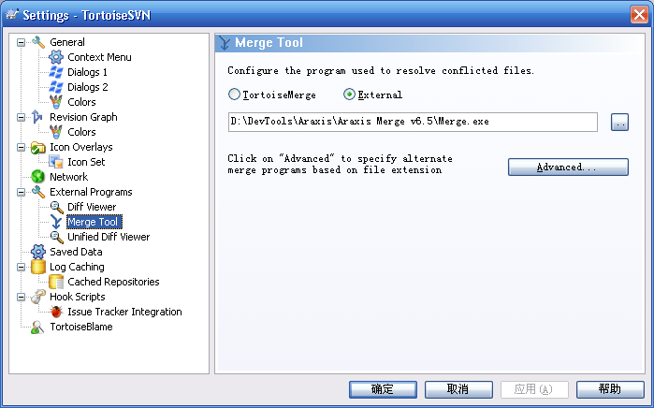
设置合并/比较工具

Slide 20
练习
TortoiseSVN 已安装在计算机上，请用右键调出 TSVN 的菜单，进入 Setting 查看一下
今天先不用安装额外的 Merge 工具，使用自带的 TortoiseMerge
Subversion 与 Araxis Merge
  ftp://sw.fzu.edu.cn//开发工具/Misc
Notes:
如有需要，可以到 ftp://sw.fzu.edu.cn//开发工具/Misc/Subversion/

Slide 21
今天着重介绍 SVN 在跨平台多人协作开发时的使用方法
在多个程序员管理同一段代码的过程中，版本的管理显得尤为重要，使用 SVN 可以方便的进行分支、合并，记录下所有的版本

Slide 22
Subversion 快速入门

Slide 23
单人的工作流程
创建版本库 Create Repository
导入版本库 Import
初始化的 Checkout，创建工作拷贝
开始工作
提交修改

Slide 24
基本术语：版本库 Repository
Subversion 版本库可以记录写入版本库的每一次更改
这些更改包括对每一个文件的每一次修改
也可以是对目录本身的修改，例如添加文件、删除文件和对文件和目录的重新命名
版本控制系统的核心：记录和跟踪数据的修改历史

Slide 25
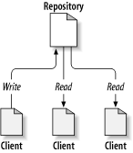
基本术语：版本库 Repository
就像一个网络上的共享文件夹/数据库
客户端可以连接到版本库，读写这些文件
通过写, 别人可以看到你做的修改；通过读数据, 可以看到别人的修改
Notes:
Subversion是一种集中的分享信息的系统,它的核心是版本库
它储存所有的数据,版本库按照文件树形式储存数据—包括文件和目录.
任意数量的客户端可以连接到版本库,读写这些文件.
通过写,别人可以看到这些信息,通过读数据,可以看到别人的修改
典型的客户端/服务器系统模型 ，如图所示：

Slide 26
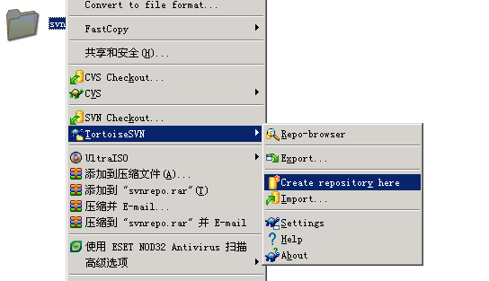
1、创建版本库
创建一个空文件夹用于存放版本库，比如 svnrepo
在文件夹上右键 TSVN -> Create Repository here

Slide 27
访问版本库
Subversion 可以通过多种协议访问版本库
版本库地址是一个 URL 格式
比如
  file:///C:/svnrepo/myproject/trunk
  http://fztestsystem.googlecode.com/svn/tags
最简单的方法莫过于通过 file:// 访问本机的版本库

Slide 28
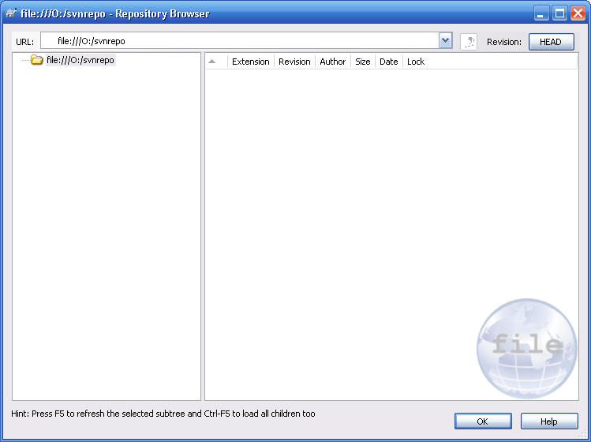
版本库浏览器
在版本库上右键，TSVN->Repo-Browser
初始状态下，仓库为空

Slide 29
2、初始导入
导入前SVN版本库的负责人要先规划好版本库的目录结构，然后将初始代码导入库中
一般每个项目下面建立3个子目录
  trunk 开发的主干
  branches 开发的分支
  tags 重要版本记录
将项目最初的代码放在 trunk 目录下
注意，导入仓库前先清理掉无关的文件

Slide 30
需要忽略的文件
在TSVN 的[Setting]的[General]中，可以设置需要忽略的文件以便SVN忽略掉一些临时的、无用的文件
常被忽略的文件后缀有
  *.opt *.ncb *.suo *.plg *.pch *.idb *.pdb *.scc *.obj Debug Release *.o *.bin *.out *.ilk *.aps *.clw *.bak
每个程序员可以根据自己的需要进行修改忽略文件，上面只是使用 VC++ 编程时常用的一些忽略文件列表

Slide 31
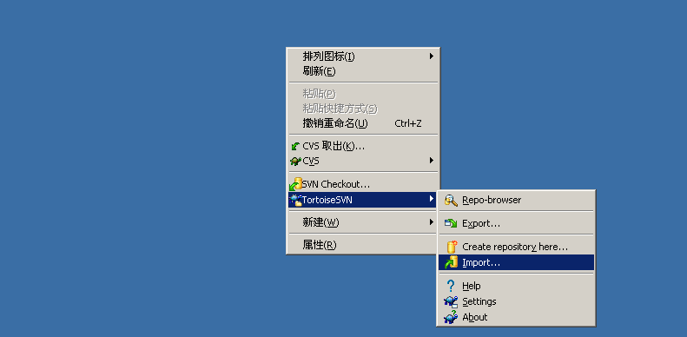
初始导入
右键->TortoiseSVN->Import...

Slide 32
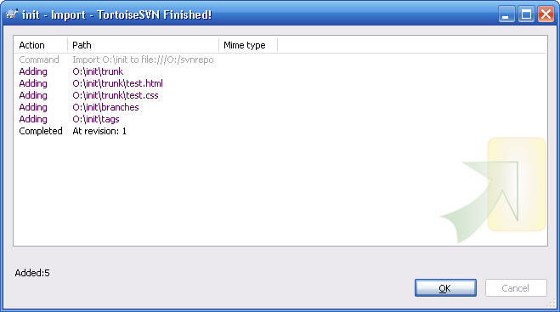
初始导入
完成之后目录没有任何变化
如果没有报错，数据就已经全部导入到了刚才定义的版本库中

Slide 33
3、检出 Checkout
检出的目的是创建本地的工作拷贝
记住从 trunk 子目录导出，不要将整个版本库导出
接下去就可以在工作拷贝上开始你的工作

Slide 34
基本概念：工作拷贝 Working Copy
一个Subversion工作拷贝是版本库中的文件在本地计算机上的一个拷贝
你的工作就在工作拷贝上进行
一个用户的工作拷贝往往对应版本库的一个子目录

Slide 35
基本概念：工作拷贝 Working Copy
工作拷贝除了包含项目文件之外，还包含了一个.svn目录，叫做工作拷贝管理目录
这个目录里的文件能够帮助 Subversion 识别哪一个文件被你做过修改，哪一个文件相对于别人的工作已经过期了

Slide 36
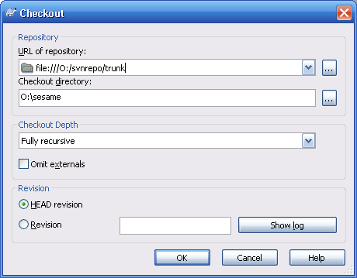
检出 Checkout
点击右键->Checkout，在URL of repository中输入刚才导入的URL路径，这样我们就得到了一份工作拷贝
注意：应检出 trunk 目录下的内容

Slide 37
进行开发工作
检出完成后，就可以在工作拷贝上进行你的开发工作
当开发的一个阶段完成后，可以将你做的修改重新放回版本库
  这就是提交操作

Slide 38
4、提交 Commit
将你在工作版本上所做的更新提交到版本库中
注意：不需要把系统的临时文件或是可以由程序再度生成的文件提交给版本库
  比如应该提交的是 Timer.java，而不是Timer.class, Timer.java.bak

Slide 39
练习
在机上创建一个版本库
创建一个目录作为初始导入目录，在里面规划好项目的目录结构
放入一些项目文件，完成初始导入
通过检出操作生成一个工作拷贝
对工作拷贝中的文件做一些修改
提交所做的修改，然后继续修改

Slide 40
更复杂的情况
如果你是自己完成项目，比如独立做家庭作业，那到这里就够了
但如果是项目组合作，就有2个新的问题：如何获得别人对程序进行的更新？
两个人同时编缉一个文件怎么办？

Slide 41
多人合作开发流程

Slide 42
多人协作时的工作流程
对工作拷贝做出修改
  对代码的修改
  文件和目录的修改（创建，删除，拷贝，移动/重命名）svn add，delete，copy，move
更新 Update
  svn update
合并冲突（如果有的话）
  并测试
提交你的修改 Commit

Slide 43
对工作拷贝做修改
对代码内容的修改
对文件和文件夹的修改（创建，删除，拷贝，移动/重命名）
注意：拷贝，移动和重命名要通过subversion 的客户端进行，不要用Windows 的资源管理器来进行，否则之前的版本信息会丢失

Slide 44
对工作拷贝做修改
使用SVN删除、移动与重命名文件夹的方法是在文件/文件夹上点右键进行SVN操作，或直接在资源浏览器中使用右键拖放（会弹出SVN选项），或者在 repo-browser 中进行
文件的删除、移动与重命名之前，必须保证工作目录是最新的版本；
进行这些操作之后，需要立刻进行提交

Slide 45
更新 Update
检查在你工作的这段时间内，版本库中是否有别人所作的新修改
三种情况
  别人和你修改的是不同文件
  别人和你修改的是同一个文件的不同部分（比如他修改了开头，你修改了结尾）
  别人和你修改的是同一个文件的同一个部分
建议一个小时更新一次
Notes:
右键： SVN Update

Slide 46
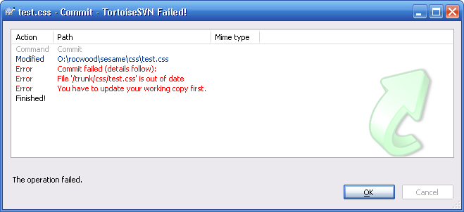
更新 Update
如果版本库在你提交之前有过更新，SVN会阻止你提交，让你先进行更新

Slide 47
处理冲突
如果两个人同时编辑一个文件，会发生什么情况？
  别人和你修改的是同一个文件的不同部分（比如他修改了开头，你修改了结尾）
    Subversion 会自动帮你合并差异
  别人和你修改的是同一个文件的同一个部分（冲突）
    需要你自己动手解决冲突

Slide 48
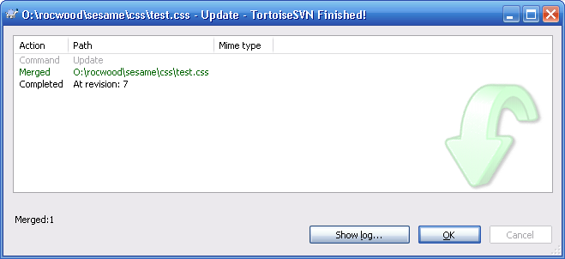
更新时 Subversion 会自动合并差异

Slide 49
手动解决冲突
发生冲突的时候，SVN 会为你标注出冲突的地方
遇到这种情况，只有人本身才有能力理解和做出合理的选择。注意，软件并不能自动解决冲突
冲突的解决依赖于项目组内部的交流

Slide 50
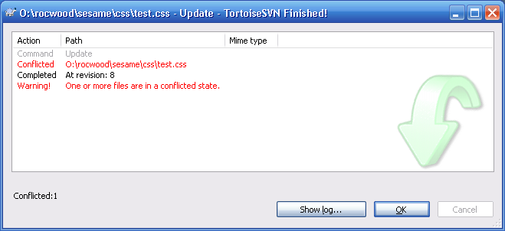
手动解决冲突
进行更新后，SVN会标识出冲突的位置

Slide 51
基础概念：修订版本 Revision
每次对版本库做一次修改，版本库中的文件系统目录都会创建一种新的状态，叫做一个修订版本
每一个修订版本都被赋予一个唯一的自然数，并且每一个修订本的数字都比前一个要大。刚刚建立的版本库的初始的版本是0，只包含一个空的根目录。

Slide 52
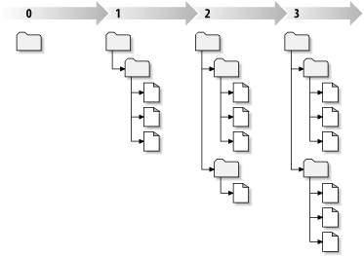
基础概念：修订版本 Revision
Subversion 的修订版编号是针对整个目录树的，而不是某一个独立的文件
HEAD表示最新的修订版本

Slide 53
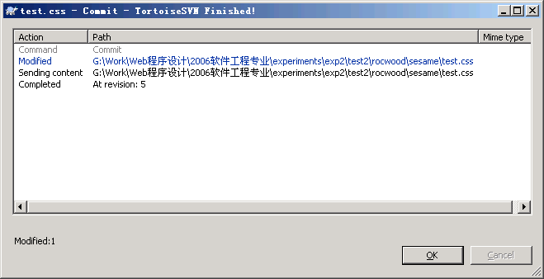
手动解决冲突
手工修改了冲突的地方后，删掉冲突时的临时文件，可以再次进行提交

Slide 54
接下去…
处理完冲突，就可以提交你的工作
然后就下班了
等所有人都下班了，计算机进行
  自动构建
  自动测试
  自动提交bug到缺陷跟踪系统
  自动部署

Slide 55
敏捷开发相关技术
版本控制
单元测试
持续集成
缺陷跟踪
知识共享
Notes:
软件工程包含三个要素：过程、方法和工具。
过程是指为了获得高质量的软件所需要完成的一系列任务的框架，它规定了完成各项任务的工作步骤，规定了技术方法的采用，工程产品(模型、文档、数据、报告等)的产出，检查点的设立，质量保证以及变更的管理。方法是指完成软件开发的各项任务的技术，回答“怎样做”的问题。
方法涵盖了以下任务：需求分析、设计、编程、测试、维护。
工具是指为软件过程和方法提供支持的工具，如需求分析工具，需求管理工具，编译工具、调试工具、配置管理工具，Doors、Rational、GCC、VC、WinRunner等等。

Slide 56
第二天
svn update
查看计算机提交的bug列表
开始新一天的工作
结束一天工作时记得 svn commit

Slide 57
搭建 SVN 服务器
进行多人开发时，开发组成员需通过网络访问版本库
因此，必须搭建一个存放版本库的服务器供大家共享
通常可以使用 Apache 或是自带的 svnserve.exe 搭建服务器
  http 协议和 svn 协议

Slide 58
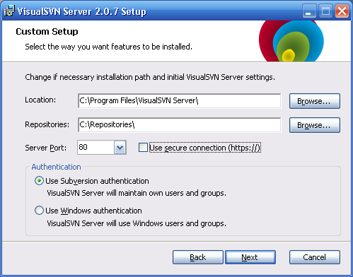
安装 SVN 服务器
使用 VisualSvN Server
安装时填入端口号和版本库地址
注意不要安装在含中文的路径
Notes:
CollabNet Subversion Server
VisualSvN Server

Slide 59
访问远程的版本库
进行多人开发的时候，就必须通过网络协议 ( http或是 svn 等 ) 访问版本库
模式
访问方法
file://
直接版本库访问（本地磁盘）。
http://
通过配置Subversion的Apache服务器的WebDAV协议。
https://
与http://相似，但是包括SSL加密。
svn://
通过svnserve服务自定义的协议。
svn+ssh://
与svn://相似，但通过SSH封装。

Slide 60
练习
搭建 SVN 服务，将刚才所创建的 SVN 版本库通过服务进行共享
互相之间通过其他同学的 IP 访问对方的版本库
  右键-> TSVN->Repo Browser
  svn://服务器IP

Slide 61
练习
和旁边的同学配合，以其中一人的机器作为服务器，导出服务器上的版本库
模拟开发过程，两人共同修改程序
模拟冲突的发生，实验解决冲突的过程

Slide 62
推荐阅读资料

Slide 63
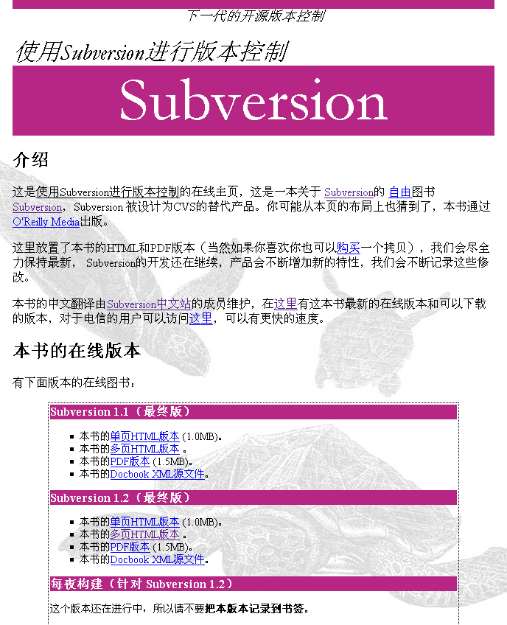
参考书目
《使用Subversion进行版本控制》
http://www.subversion.org.cn/svnbook/
http://svnbook.red-bean.com/

Slide 64

参考书目
Pragmatic Version Control using Subversion, 2nd Edition
《版本控制之道》
http://www.pragmaticprogrammer.com/

Slide 65
E-Book 下载
ftp://sw.fzu.edu.cn/推荐书籍/软件工程/版本控制/

Slide 66
SVN 相关网站
Subversion 中文站
  http://www.subversion.org.cn/
我用SVN
  http://www.iusesvn.com

Slide 67
SVN 相关网站
Subversion 官方网站
  http://subversion.tigris.org/
TortoiseSVN 官方网站
  http://tortoisesvn.net/
VisualSVN 公司网站
  http://www.visualsvn.com/

Slide 68
SVN Hosting
所谓 SVN Hosting 指提供 SVN 版本库托管的服务（无需自己维护服务器）
Google Code
  http://code.google.com/intl/zh-CN/projecthosting/
SouceForge
  http://sourceforge.net/

Slide 69
其他版本控制系统
CVS
git (Linux 内核开发所用的分布式版本控制系统)
IBM - Rational ClearCase (SCM 系统)
Microsoft VSS (Visual SourceSafe)
2008.03 期《程序员》版本控制专题文章

